Slide 1
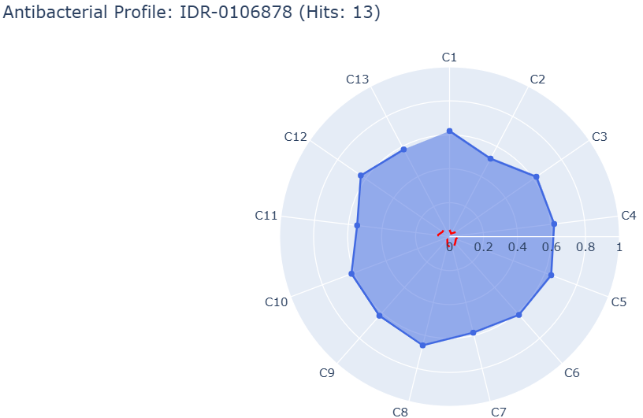
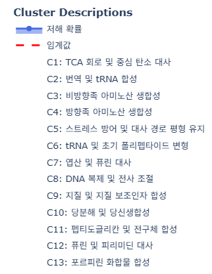
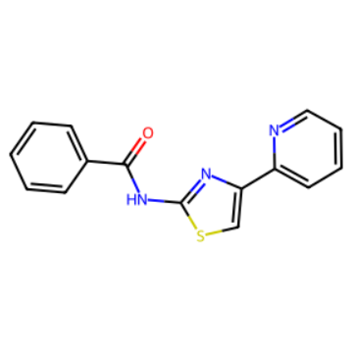
Mtb-Inhibitor Finder AI (Mtb 저해제 발굴 AI)
1. 스크리닝 요약 리포트
화합물 명 | SMILES | Hit_Count | Mechanism_Profile | Expert_Summary
CM001 | OB1OCc2 | 2 | C1: TCA 회로 및 중심 탄소 대사 C2: 번역 및 tRNA 합성 | 이 화합물은 2개의 필수 클러스터를 저해할 것으로 예상됩니다.
CM002 | CC(=O)O | 1 | C1: TCA 회로 및 중심 탄소 대사 | 이 화합물은 1개의 필수 클러스터를 저해할 것으로 예상됩니다.
데이터 입력
Import…
초기화
SMILES 코드 검색 링크
1
10
Link
2. 후보 화합물 구조 이미지 & 클러스터 별 저해 효과 방사형 그래프
화합물 정보 검색 링크
Link
예측 결과 보고서 출력
Excel 파일
PDF 파일
1
10

